Slide 1
Ergebnisse der syndromischen und virologischen ARE-Surveillance
GrippeWeb,
Arbeitsgemeinschaft Influenza / SEED^{ARE},
ICOSARI
Daten NRZ Influenzaviren
Datenstand 16.8.2022

Slide 2
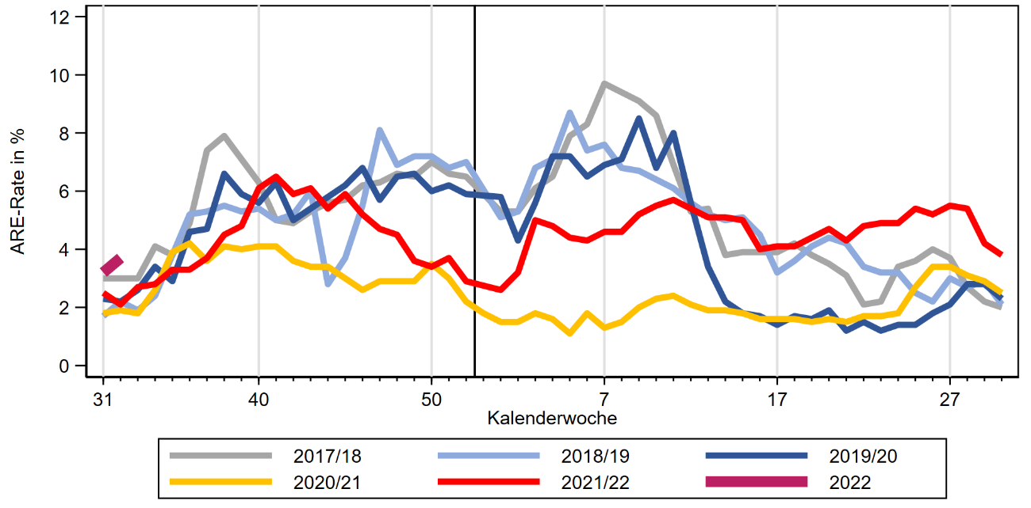
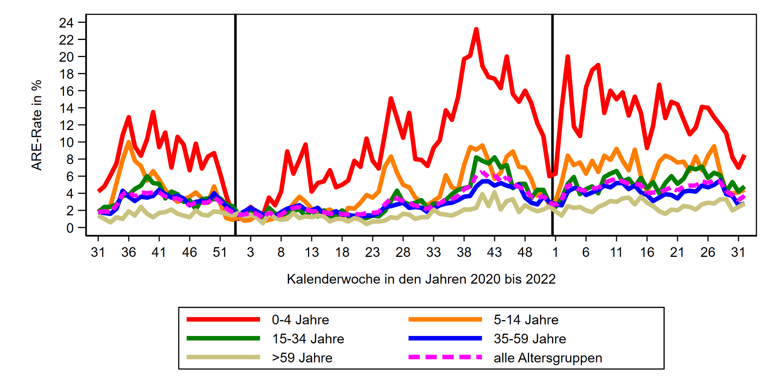
GrippeWeb bis zur 32. KW 2022
Der Wert (gesamt) lag in KW 32 bei 3.700 ARE (Vorwoche: 3.200) pro 100.000 Einwohner.
Entspricht einer Gesamtzahl von
3,1 Mio. ARE in Deutschland, unabhängig von einem Arztbesuch
(31. KW: ca. 2,7 Millionen).
In allen Altersgruppen gibt es einen Anstieg im Vergleich zur Vorwoche.
Notes:
ARE gesamt: 3,7 % (Vorwoche: 3,2 %); Vorwochenwert lag bei 3,4 %
Trend: in den letzten Wochen (seit 28. KW) bis 31. KW ein rückläufiger Trend, erstmals wieder Anstieg.
liegt mit 3,7 % z.T. höher als in den vorpandemischen Jahren zur 32. KW , in jeweiliger 32. KW eines Jahres nur der Wert aus 2011 höher (bei 4,6 %)
Anstieg bei den Kindern: 5,8 % (Vorwoche: 5,1 %); Anstieg bei den Erwachsenen: (3,4 %; Vorwoche: 2,9 %)
ARE 5 AGs : Anstieg bei den 0- bis 4-Jährigen (Anstieg um 21 %) und den 5- bis 14-Jährigen (Anstieg um 7 %) (Teilweise enden die Ferien: NRW in 32. KW
ILI gesamt: gestiegen (von 1,0 % auf 1,2 %); (Wochenvorwert: 1,0 %);
Anstieg bei Erwachsenen (1,1 %; Vorwoche: 0,9 %) ; bei den Kindern auch Anstieg (2,2 %; Vorwoche: 2,0 %)

Slide 3
Arbeitsgemeinschaft Influenza
ARE-Konsultationen / 100.000 Einwohner bis zur 32. KW 2022
Im Vergleich zur 31. KW 2022:
Rückgang insgesamt und in allen Altersgruppen
ca. 1.000 Arzt­konsul­ta­tionen wegen ARE pro 100.000 EW
→ 32. KW 2022: ca. 0,8 Mio. Arzt­besuche wegen ARE in Deutschland
Rückgang in allen AG im Vergleich zur Vorwoche.
https://influenza.rki.de/Diagrams.aspx?agiRegion=0
Notes:
In der 32. KW wurden bundesweit weniger Arzt­be­su­che wegen ARE regis­triert als in der Vor­woche
KI im Vergleich zur Vorwoche insgesamt: rückläufig
in KW 32 insgesamt mit 977 (Vorwoche:1.091; Vorwochenwert: 1.077)
→ liegt bei ca.1.000; seit KW 28 rückläufig
über dem Bereich der Vorjahre zur 32. KW, aber auch in allen der ab 15-Jährigen deutlich höher; bei den 0-4 Jährigen ähnlich der vorpandemischen Werte, bei den 5-bis 14- Jährigen höher als in den vorpandemischen Jahren Bei den Erwachsenen deutlich erhöht.
Rückgang in allen AGs zur Vorwoche (zwischen 7 und 21 %)
In NRW hat Schule begonnen: Anstieg bei den 5 bis 14-Jährigen (Anstieg in KW 32)
KI (insgesamt) in 8 von 12 Regionen zur Vorwoche stabil oder gesunken (In KW 31 waren es 10 AGI-Regionen ;Stand 09.08.2022 )); bei 0-4 Jährigen: 9 von 12 Regionen gesunken oder stabil; Schulkinder: 8 von 12 Regionen gesunken oder stabil; 15 von 16 Bundesländern haben Ferien im der 31. KW
\\rki.local\daten\Projekte\FG36_AGI\Wochenberichte\Berichterstellung\Saison_2021_22\Woche_32_2022\AGI-Wochenbericht_2022_08_16.xls
„Pivot Chart KI“ → KI nach AGI-Regionen filterbar)

Slide 4
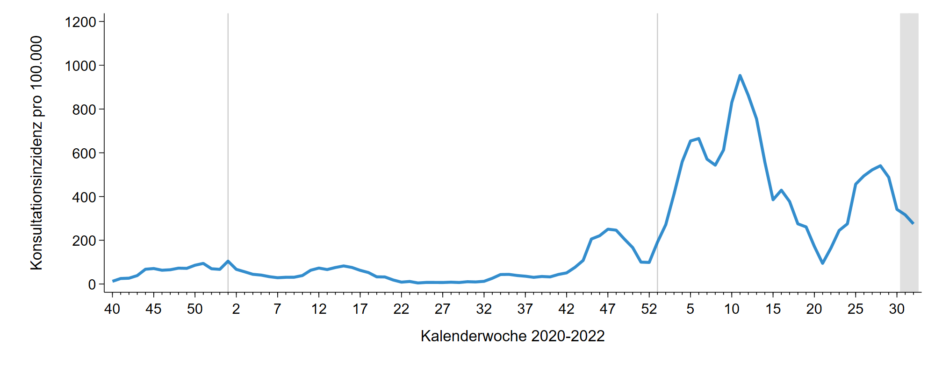
Arbeitsgemeinschaft Influenza - SEED^{ARE}
ARE-Konsultationen mit COVID-Diagnose / 100.000 Einwohner
ARE mit COVID-19 Konsultationen bis zur 32. KW 2022
Rund 280 Arzt­besuche ARE mit COVID-Diagnose /100.000 EW
(=Gesamtzahl von rund 230.000 ARE-COVID-Arzt­besuchen in D)
Notes:
nachdem die Anzahl der Arztkonsultationen wegen COVID-ARE ab KW 22/2022 deutlich angestiegen war, wird seit KW 29/2022 insgesamt ein Rückgang der Werte beobachtet
Grafik KI_AREFC_U071FC_all_Lagebericht.png aus dem Ordner S:\Projekte\FG36_SEED_ARE\Auswertungen\COVID19\KI\Vergleich_KI_AREFC_U071gFC\pics

Slide 5
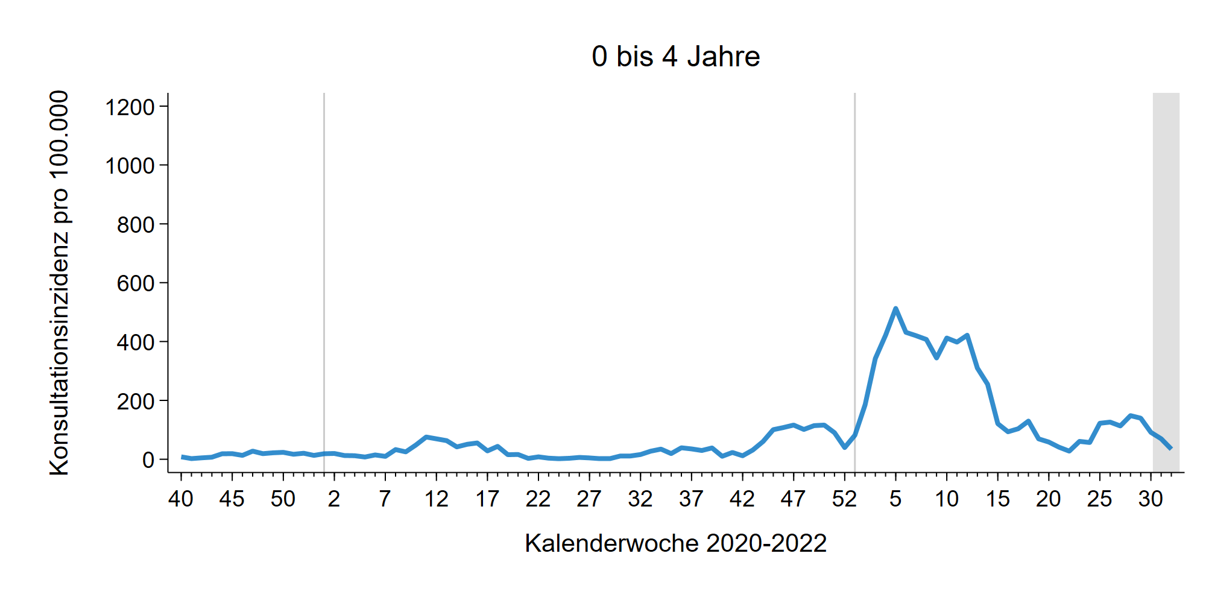
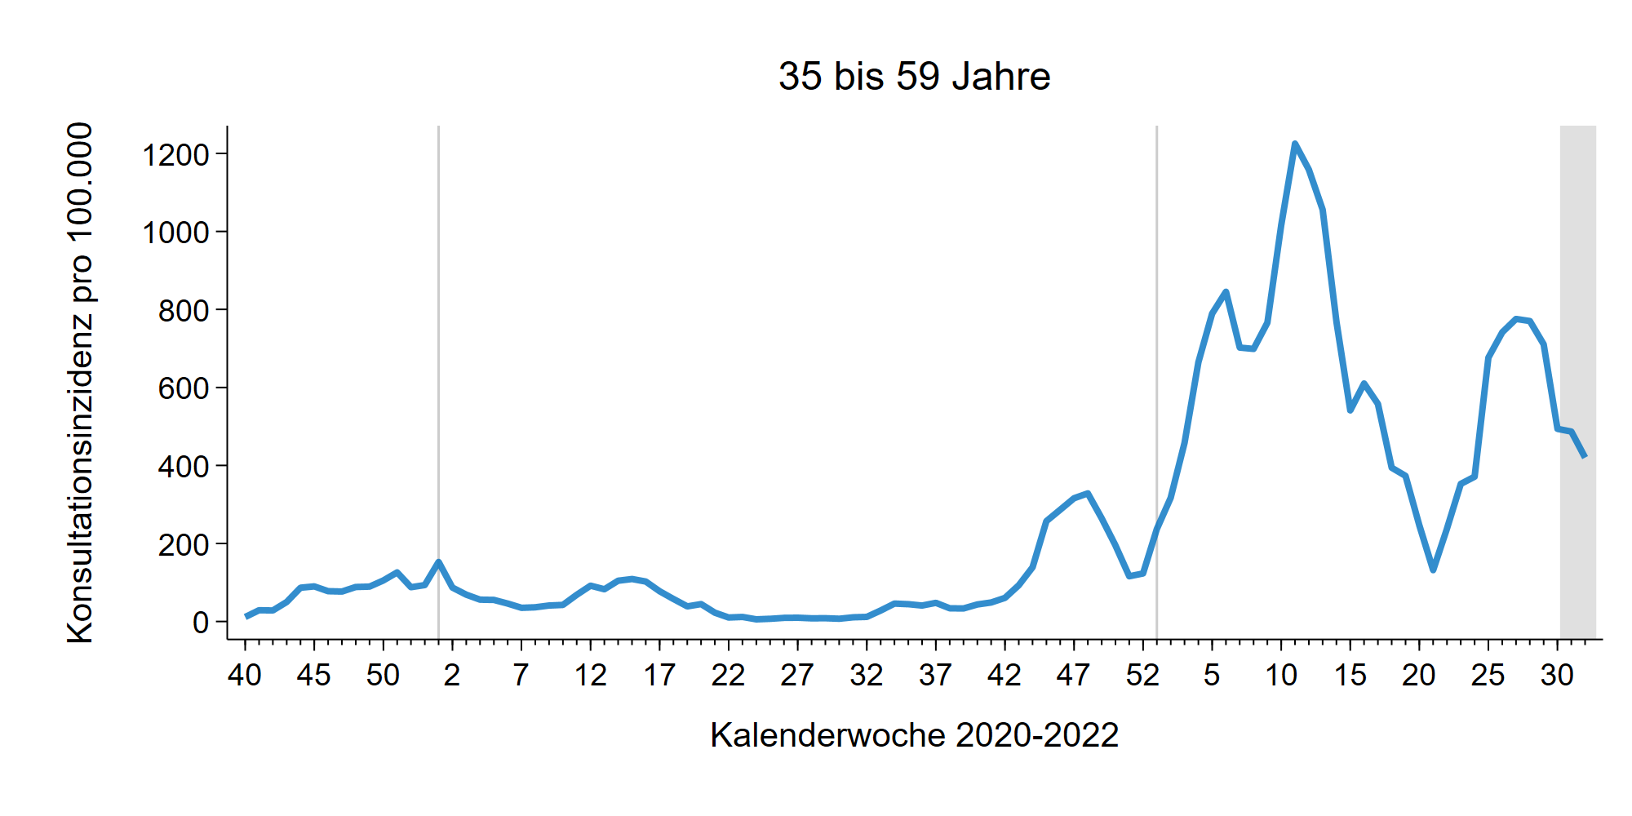
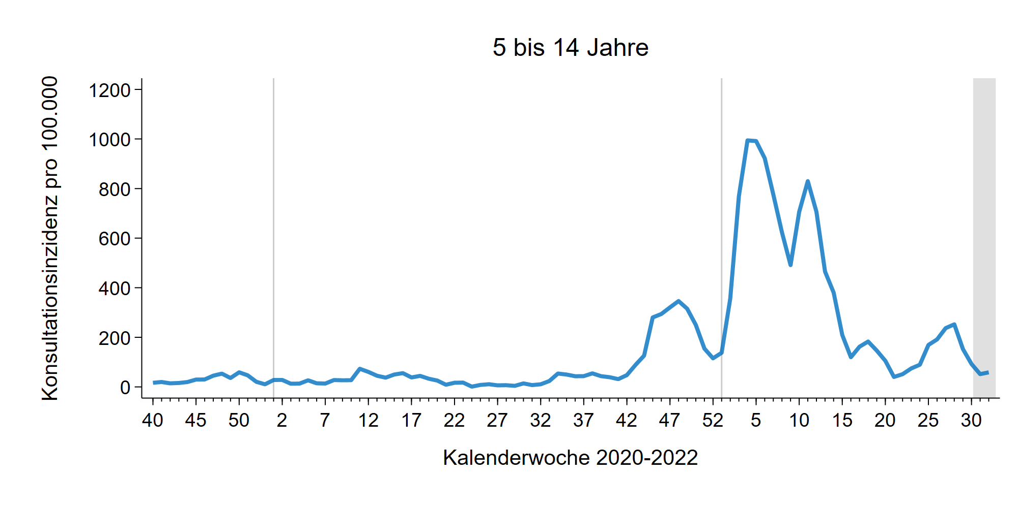
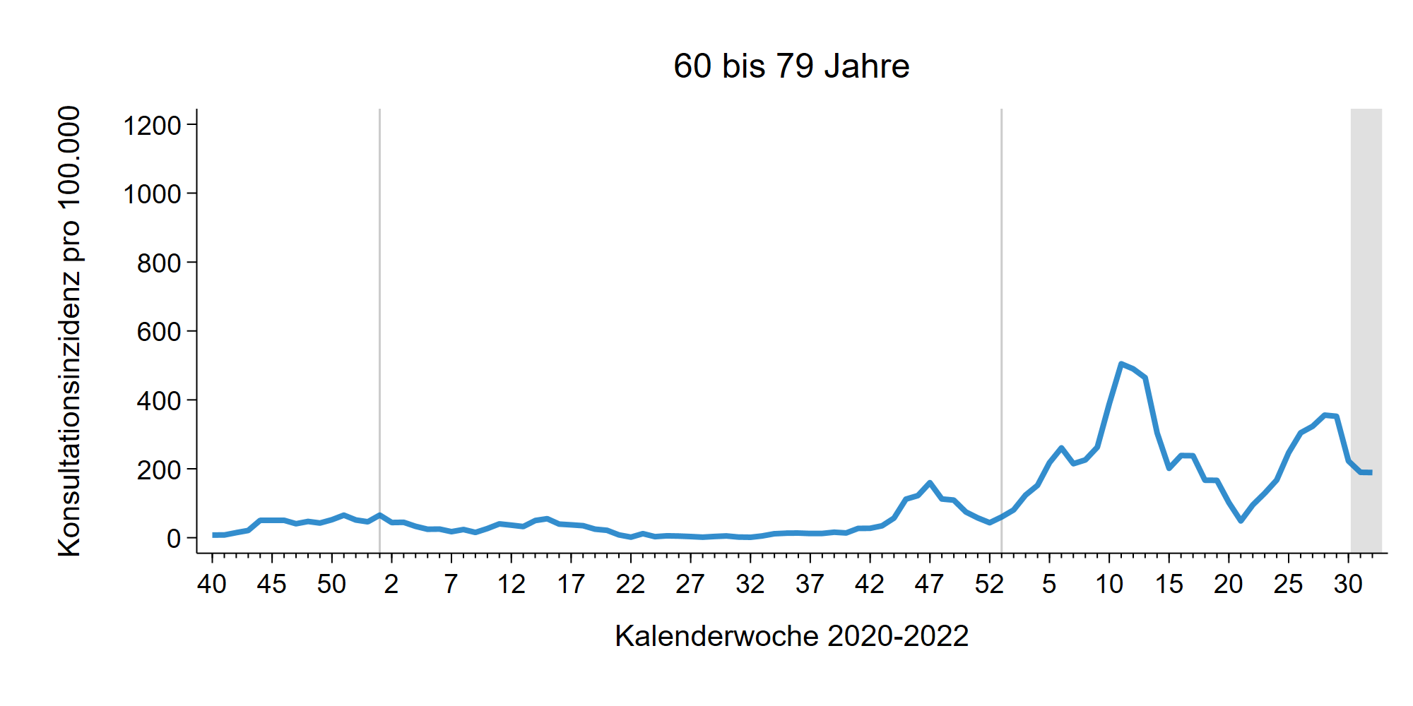
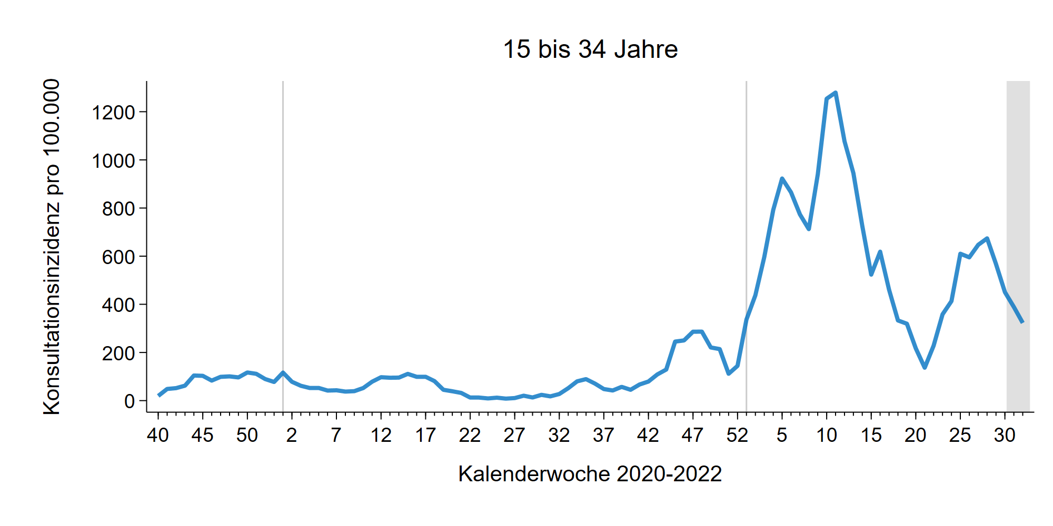
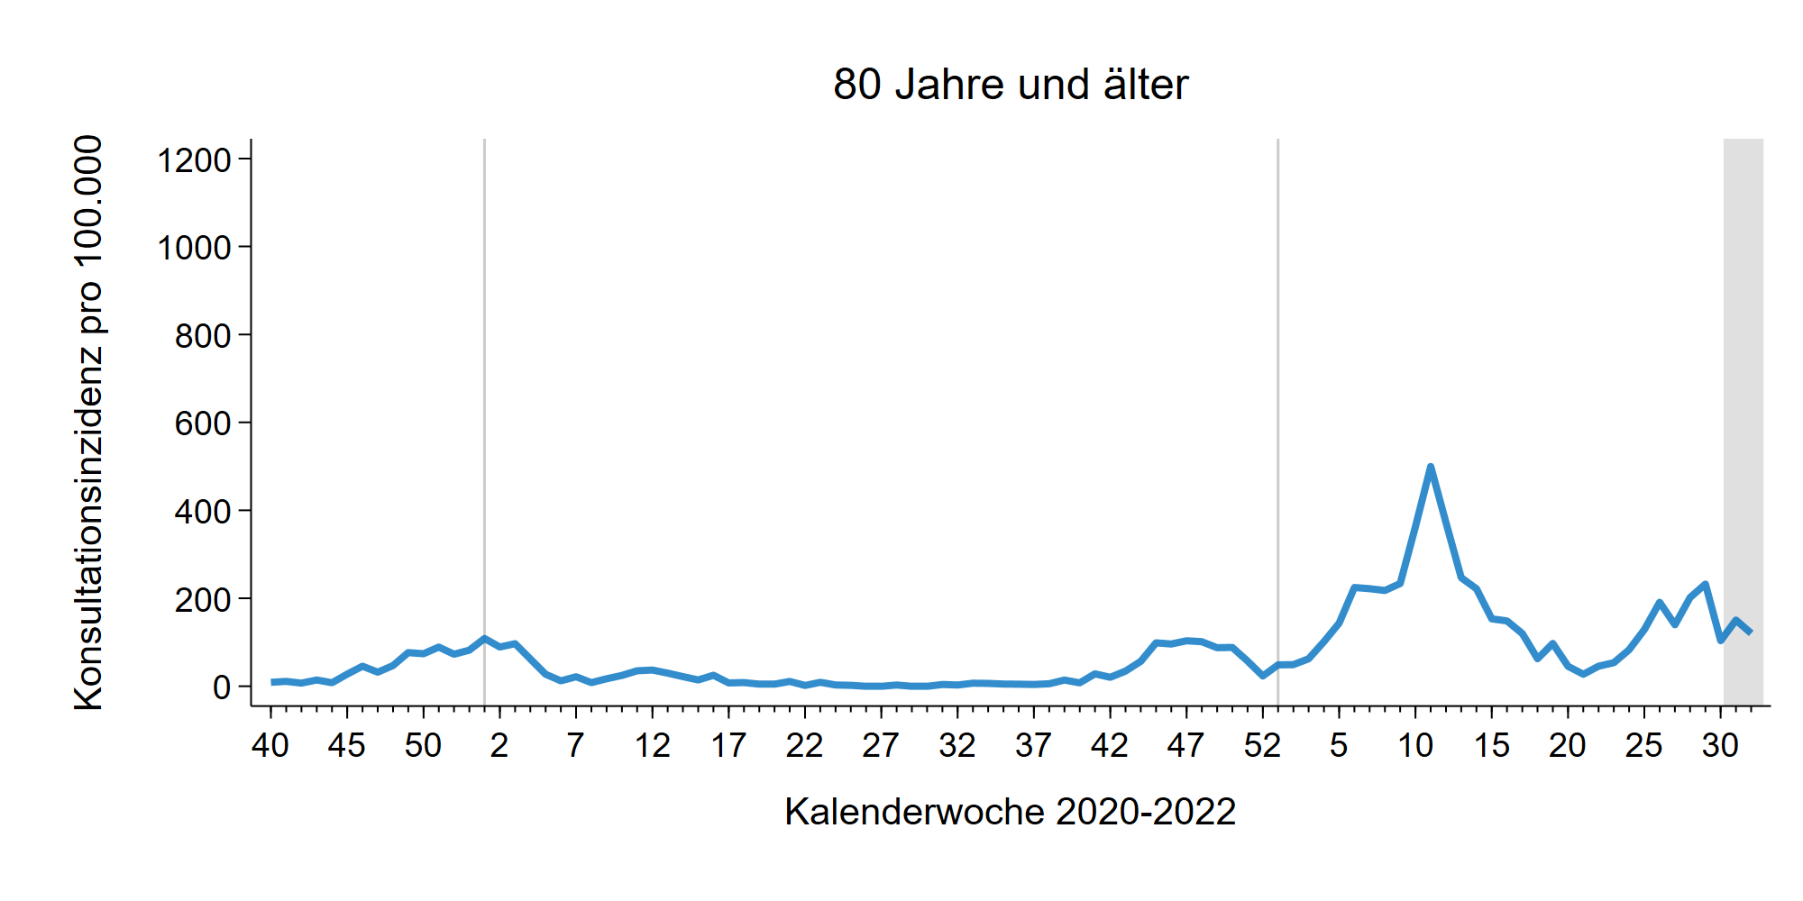
SEED^{ARE} – ARE mit COVID-19 Konsultationen in Altersgruppen bis zur 32. KW 2022
Notes:
in KW 32/2022 sind die Werte in den Altersgruppen der 60- bis 79-Jährigen stagniert und bei den 5- bis 14-Jährigen leicht angestiegen
in allen anderen Altersgruppen sind die Werte gesunken
Grafiken KI_AREFC_U071FC_XXX_Lagebericht.png aus dem Ordner S:\Projekte\FG36_SEED_ARE\Auswertungen\COVID19\KI\Vergleich_KI_AREFC_U071gFC\pics

Slide 6
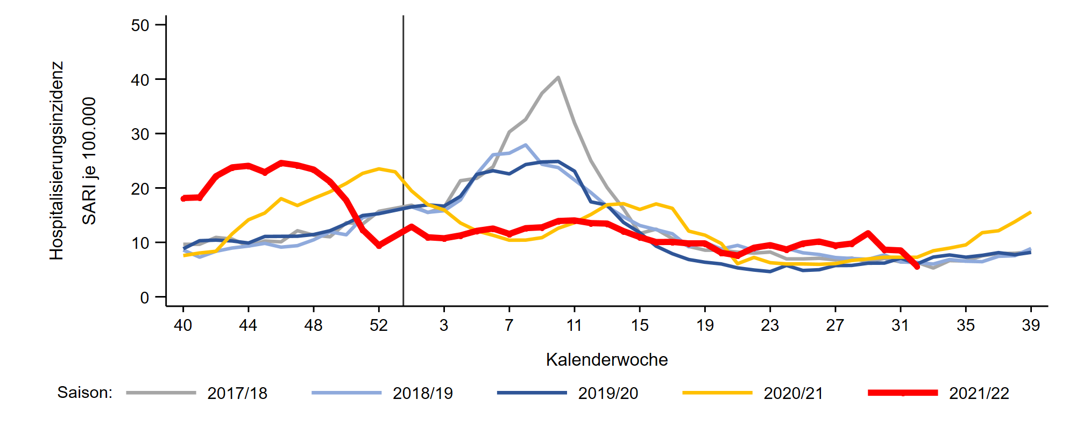
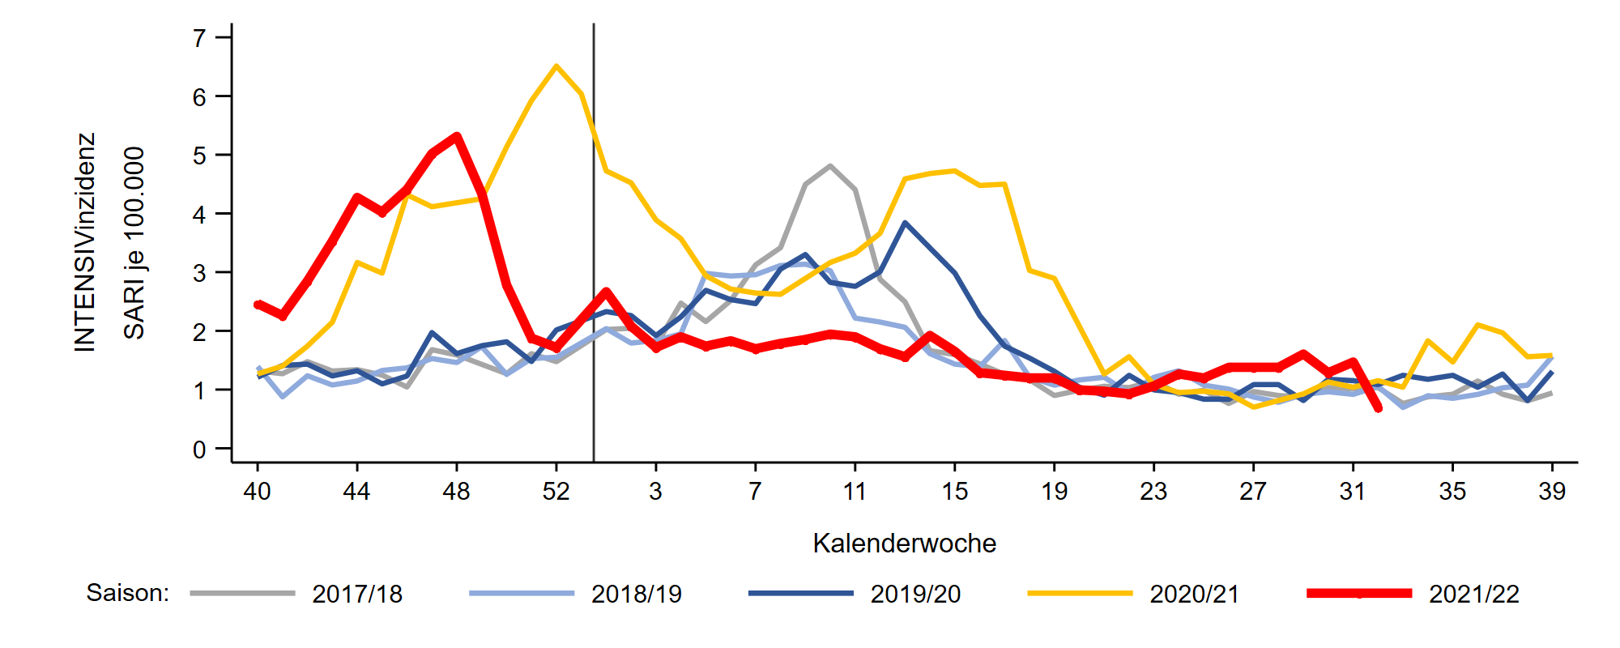
ICOSARI-KH-Surveillance – SARI-Inzidenz (J09 – J22) bis zur 32. KW 2022
SARI
SARI - Intensiv
Notes:
SARI-Fallzahlen und intensivpflichtige SARI sind in der 32. KW 2022 insgesamt gesunken
→ Wieder auf üblichem Sommerniveau
Ordner S:\Projekte\FG36_INV_ICOSARI\Arbeitsordner\Wochenbericht, Grafiken Krisenstab_SARI_Inz_S5.png und Krisenstab_SARI_ICU_Inz_S5.png

Slide 7
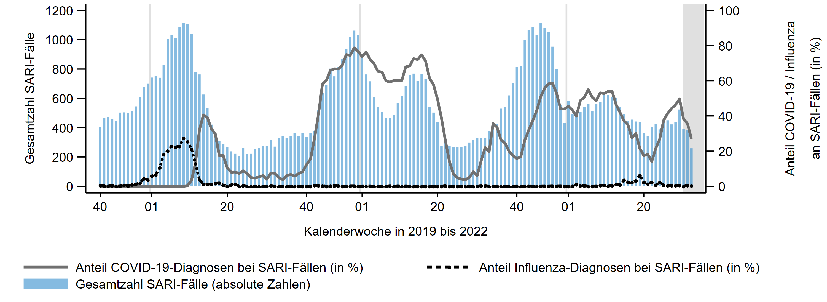
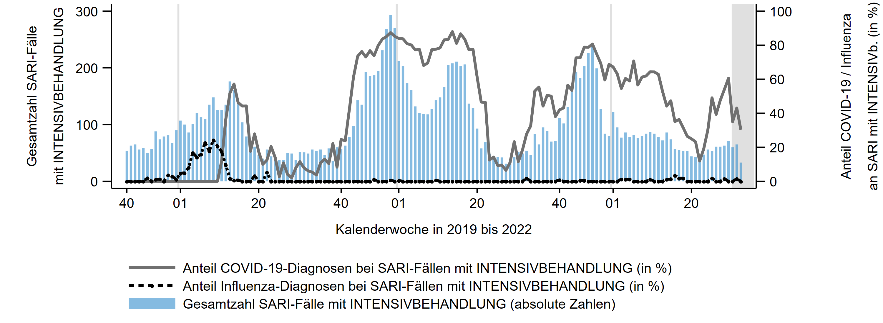
ICOSARI-KH-Surveillance – Anteil COVID-19 an SARI-Fällen bis zur 32. KW 2022
2020 2021 2022
27%
Anteil COVID-19 an SARI-Fällen mit Intensivbehandlung, bis zur 32. KW 2022
2020 2021 2022
30%
Notes:
Anteil COVID-19 an SARI ist in KW 32 gesunken: 27 % (Vorwoche: 36 %)
Anteil COVID-19 an SARI mit Intensivbehandlung ebenfalls gesunken: 30 % (Vorwoche: 43 %),
Anteil Influenza seit KW 25 unter 1%
Rückgang beim Anteil COVID-19 in den AG 60+ auf etwa 30% (etwa 40% in KW 32)
_all_Anteil_both.png und all_Anteil_both_Intensiv.png aus dem Ordner S:\Projekte\FG36_INV_ICOSARI\Arbeitsordner\Wochenbericht\Krisenstab-AG_separat_alleVWD\INV_Altersgruppen;
Daten aus S:\Projekte\FG36_INV_ICOSARI\Arbeitsordner\Wochenbericht\Wochenbericht_allVWD.xlsx (Reiter COVID_Anteil und Intensiv_Anteil_COVID)

Slide 8
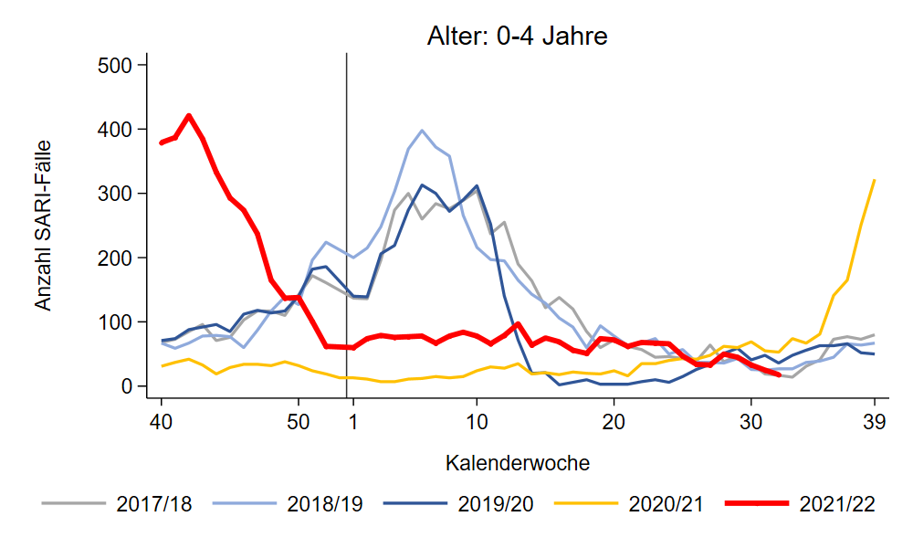
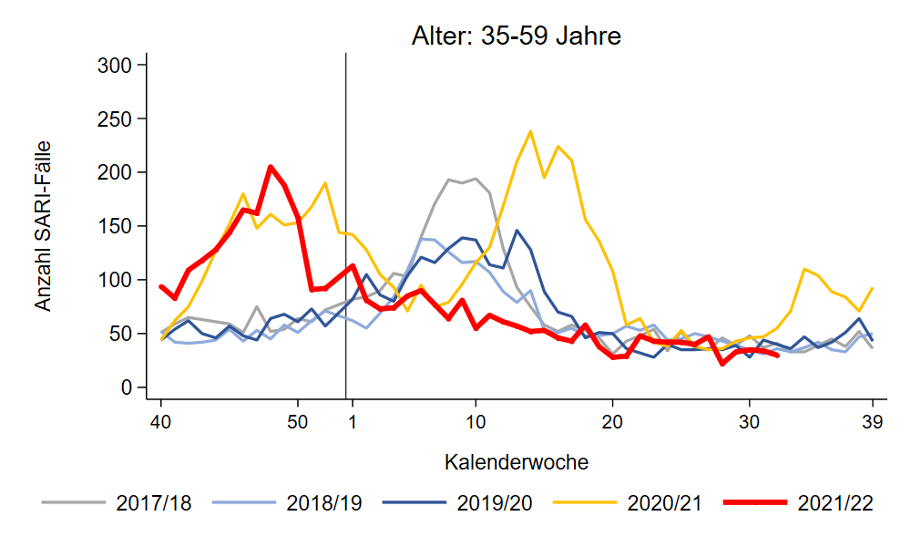
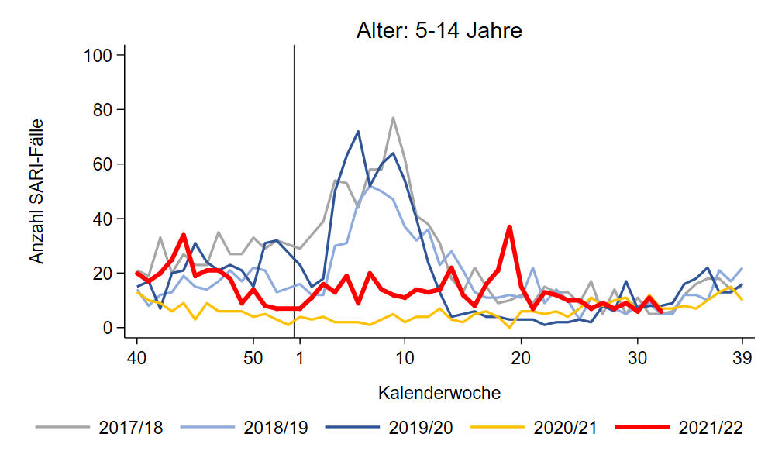
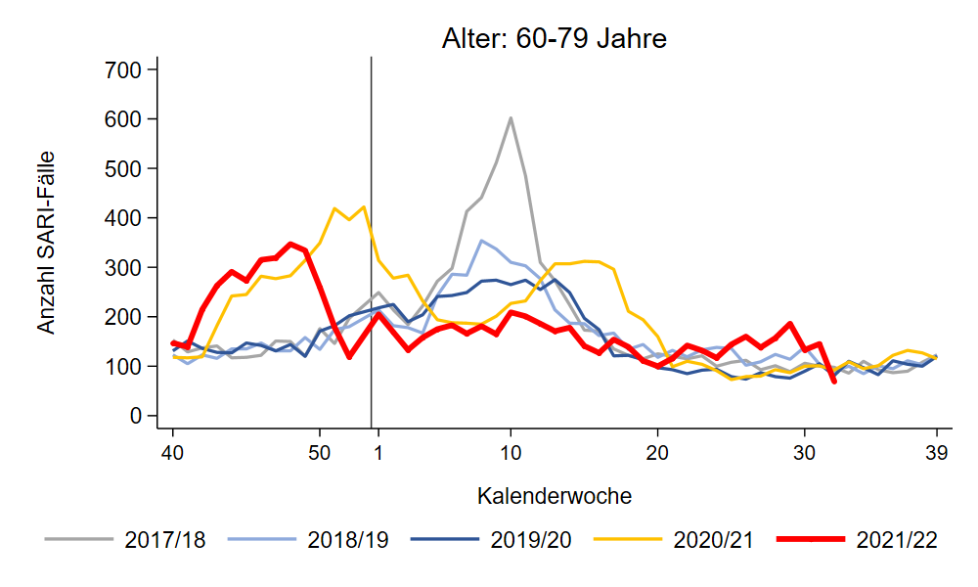
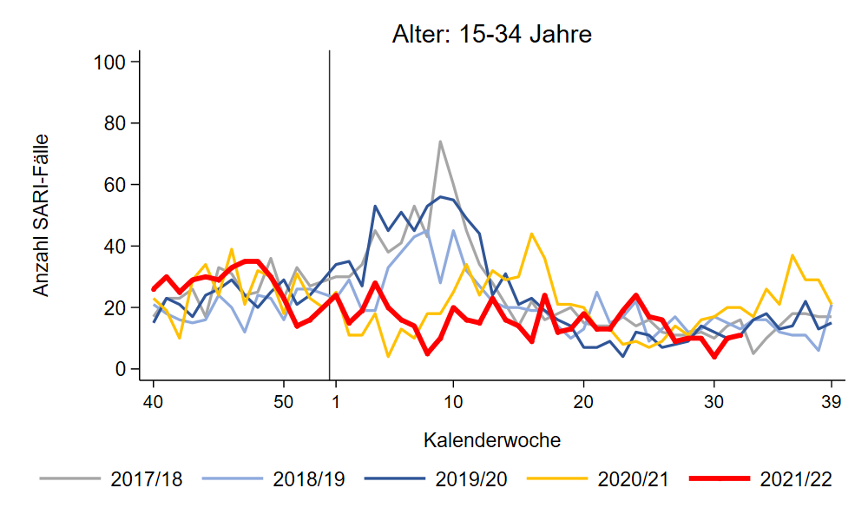
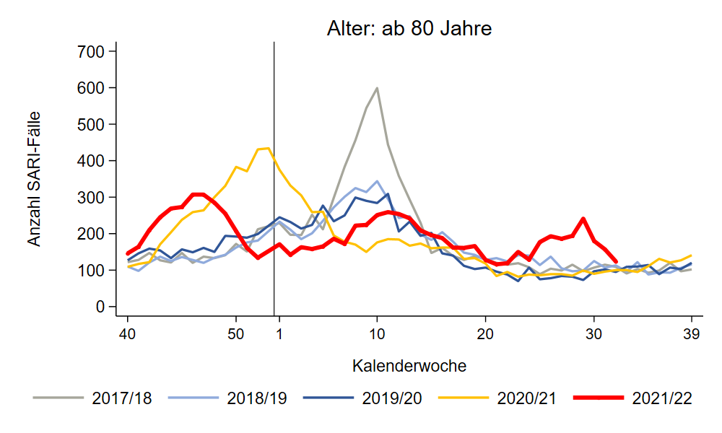
ICOSARI-KH-Surveillance – SARI-Fälle (J09 – J22) bis zur 32. KW 2022
30 % COVID-19
24 % COVID-19
35 % COVID-19
Notes:
SARI-Fallzahlen in fast allen Altersgruppen auf Sommerniveau
AG ab 60 Jahre fast wieder auf üblichem Niveau, der Anteil COVID-19-Diagnosen ist gesunken
S:\Projekte\FG36_INV_ICOSARI\Arbeitsordner\Wochenbericht\Krisenstab-AG_separat_alleVWD (Grafiken „S5_AGI…“)
Anteil COVID-19/Influenza je AG: S:\Projekte\FG36_INV_ICOSARI\Arbeitsordner\Wochenbericht\Krisenstab-AG_separat_alleVWD\INV_Altersgruppen\INV_update_report.pdf (Seite 3ff)

Slide 9
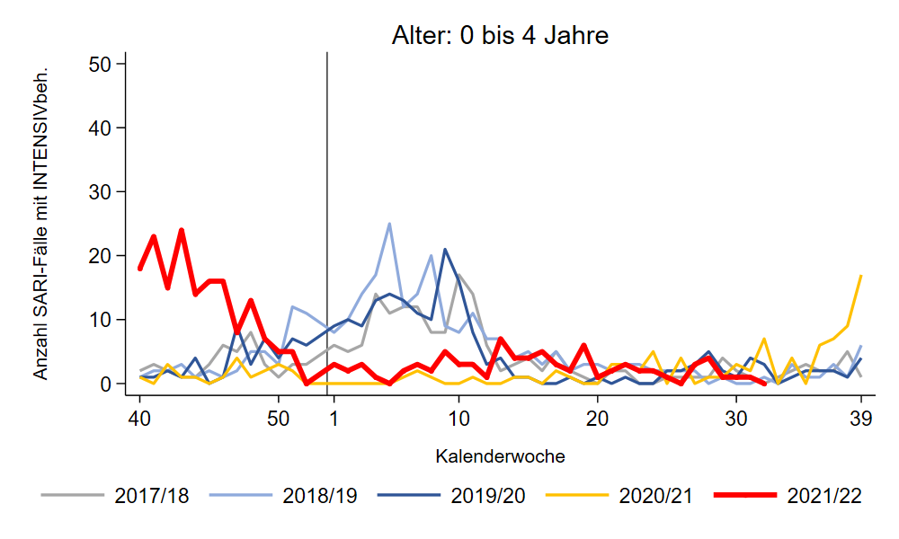
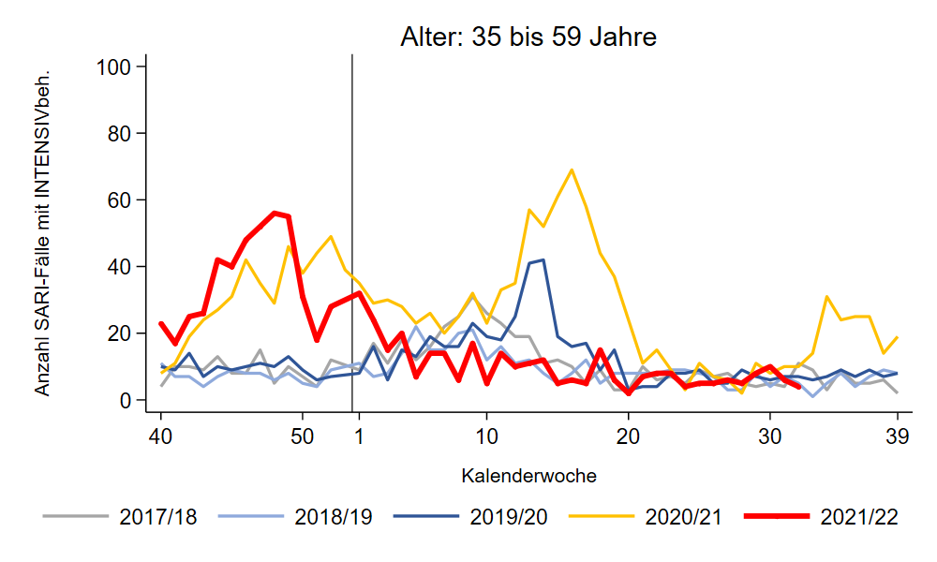
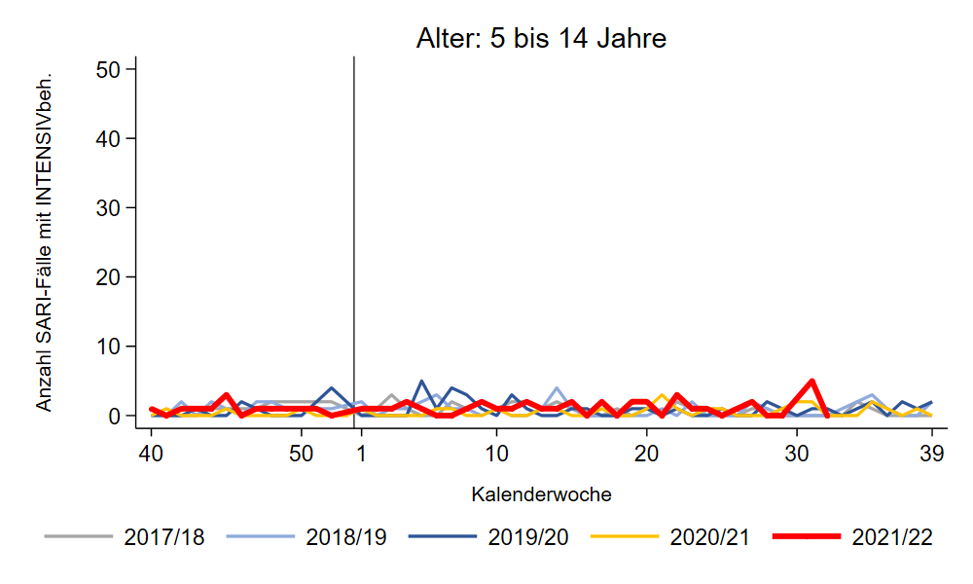
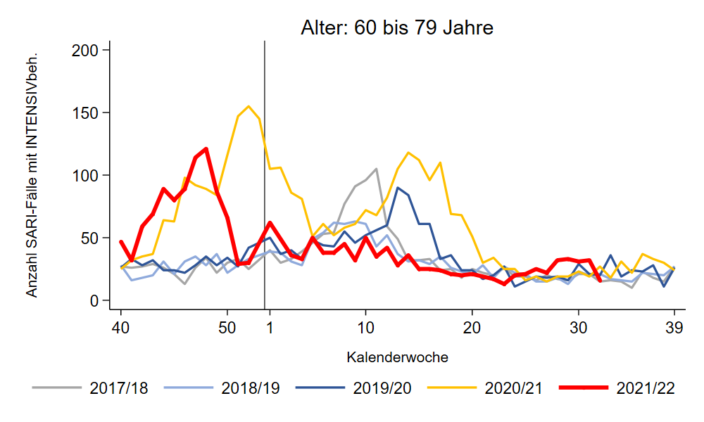
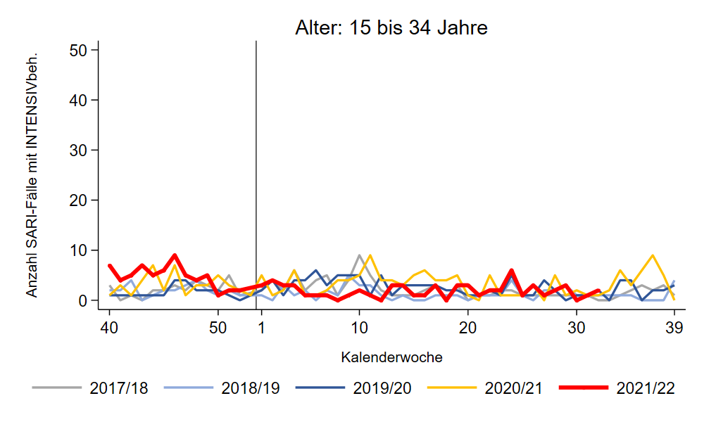
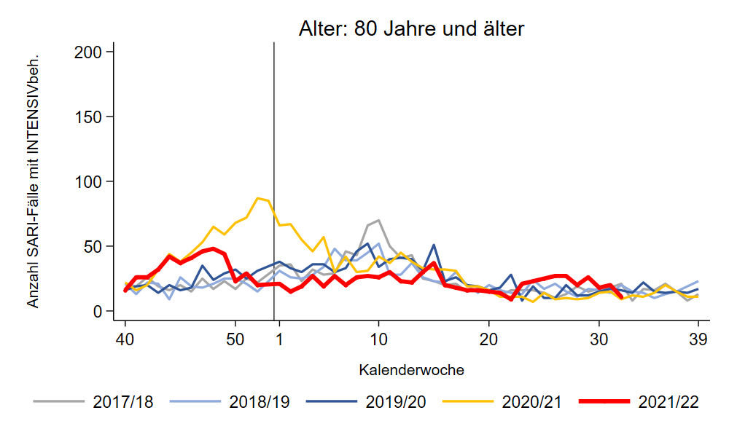
Intensivbehandlung: SARI-Fälle (J09 – J22) bis zur 32. KW 2022
Notes:
Zur Ansicht: Anzahl SARI mit Intensivbehandlung nach Altersgruppe (Verlauf im Vergleich zu den Vorsaisons)
S:\Projekte\FG36_INV_ICOSARI\Arbeitsordner\Wochenbericht\Krisenstab-AG_separat_alleVWD\SARI_Intensiv (Grafiken „S5_AGI…“)

Slide 10
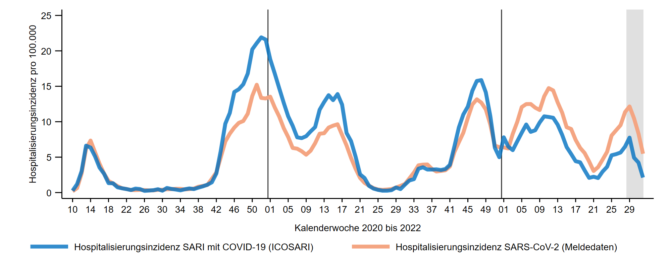
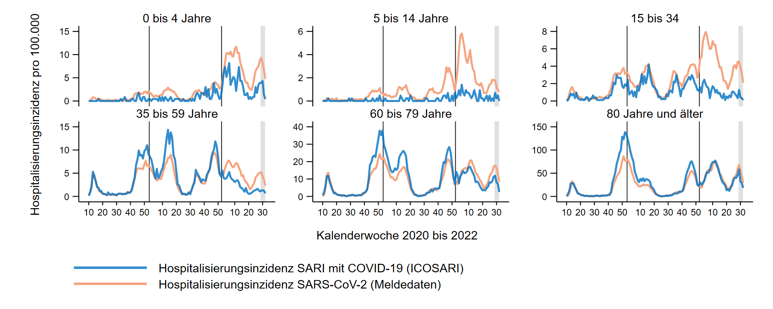
Hospitalisierungsinzidenz COVID-SARI bis zur 32. KW 2022
Gesamt:
2,1 COVID-SARI pro 100.000
Entspricht ca. 1.800 neuen Krankenhausaufnahmen wegen COVID-SARI in D.
18/100T
Notes:
COVID-SARI Hospitalisierungsinzidenz:
Nach Stagnation in letzter Woche, starker Rückgang in KW 32 mit 2,1 je 100T (KW 31: durch Nachmeldungen von 3,5 auf 4,2 erhöht)
(ohne Nachmeldungen KW 31: 3,5, KW 30: 3,2 KW 29: 4,7, KW 28: 4,0, KW 27: 3,7, KW 26: 3,1; KW 25: 3,0)
→ Rückgang in allen AG
AG 80+ in KW 32/2022: 18 je 100T (ohne Nachmeldungen KW 31: 23, KW 30: 21, KW 29: 35, KW 28: 30, KW 27: 25, KW 26: 23; KW 25: 19)
\\rki.local\daten\OE\FG36\nCoV\Surveillance\Syndromische Surveillance\ICOSARI, Dateien _Vgl_abKW10_2020.png und _Krisenstab_Combine_1.png
Zahlenabgleich: _Inzidenz.pdf

Slide 11
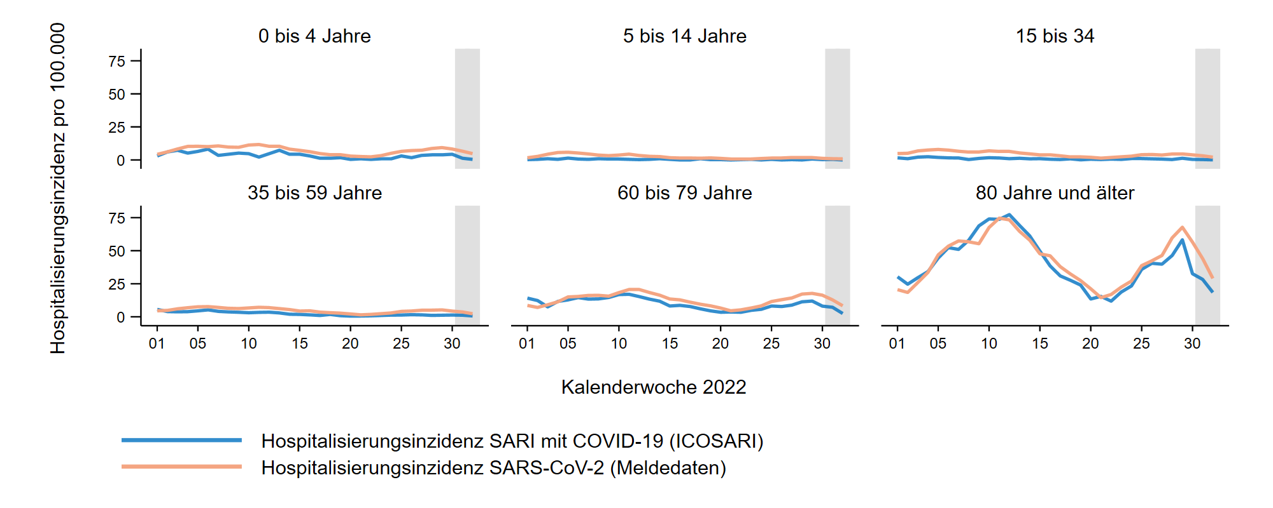
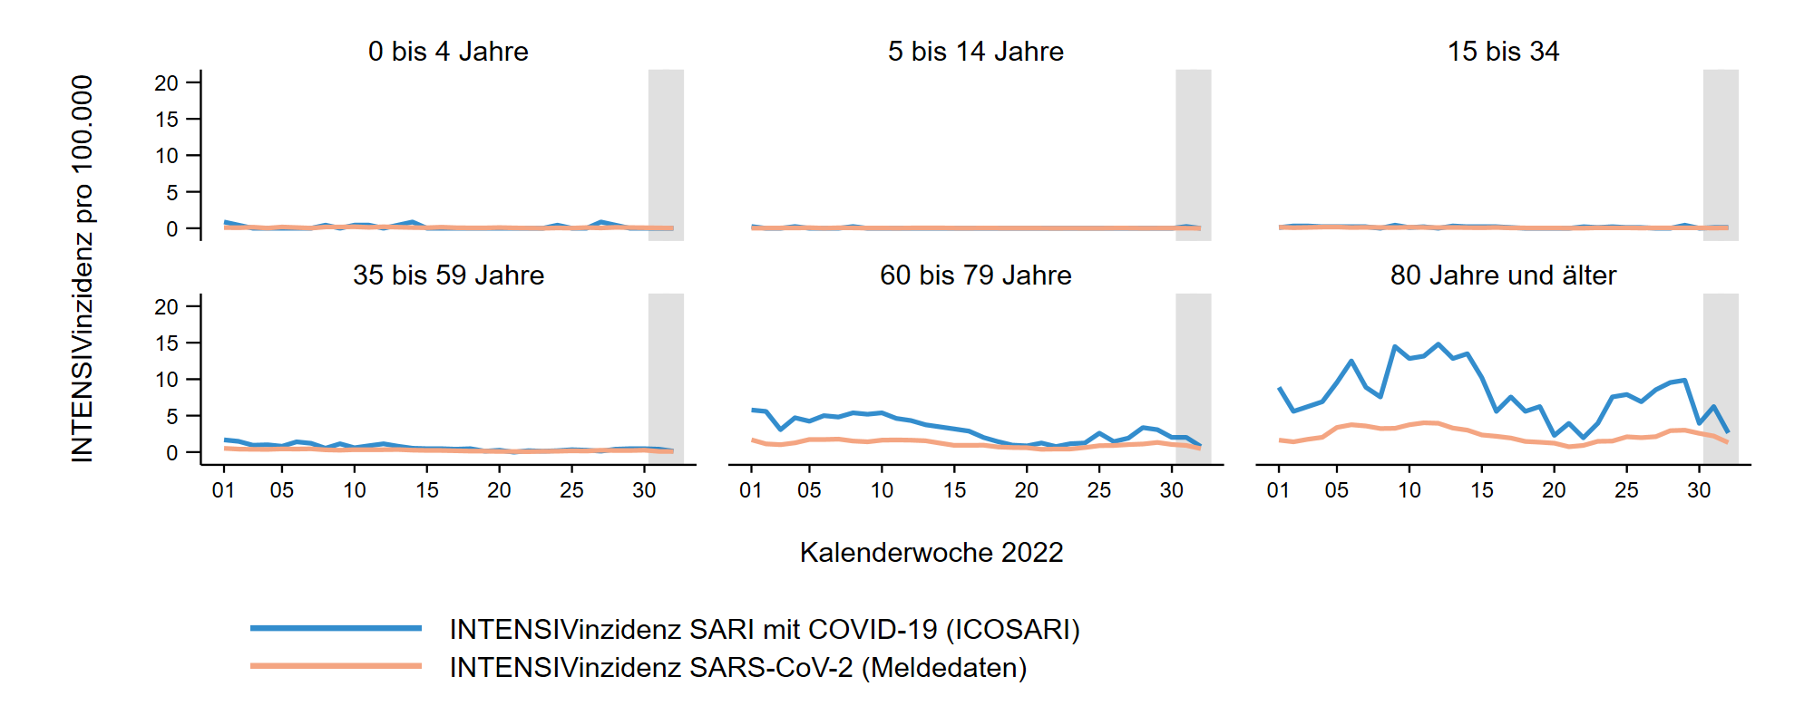
Hospitalisierungs/Intensivinzidenz COVID-SARI in 2022
Notes:
COVID-SARI Hospitalisierungsinzidenz:
Nach starkem Rückgang insbes. in KW 30, insbes. in den AG 60+, insgesamt stabil in KW 31/2022 mit 3,5 je 100T (KW 30: durch Nachmeldungen von 3,2 auf 4,2 erhöht)
(ohne Nachmeldungen KW 30: 3,2 KW 29: 4,7, KW 28: 4,0, KW 27: 3,7, KW 26: 3,1; KW 25: 3,0)
→ seit KW 23 Anstieg in den AG 0-4, deutlicher Rückgang in KW 31
AG 80+ in KW 31/2022: 23 je 100T (Vorwoche: 51/100T) ) (ohne Nachmeldungen KW 30: 21, KW 29: 35, KW 28: 30, KW 27: 25, KW 26: 23; KW 25: 19)
\\rki.local\daten\OE\FG36\nCoV\Surveillance\Syndromische Surveillance\ICOSARI, Dateien Combine_scale_short.png und Combine_scale_short_ICU.png

Slide 12
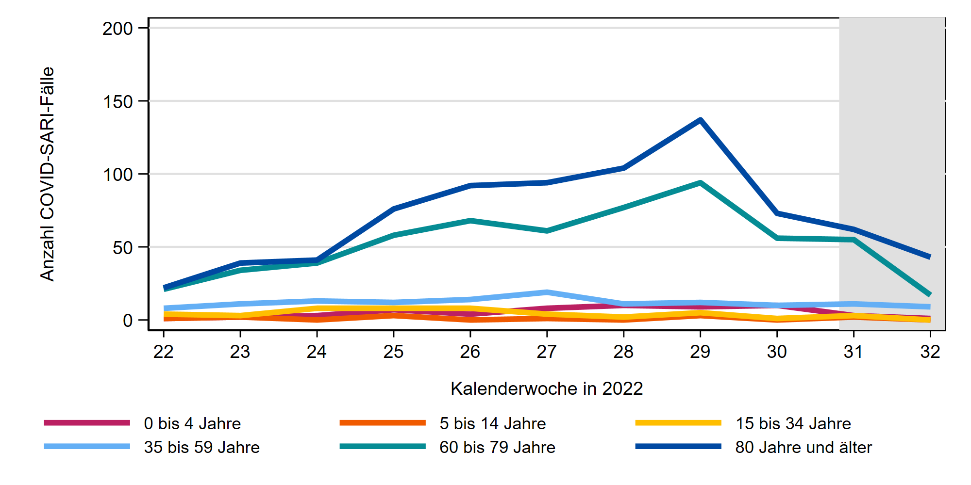
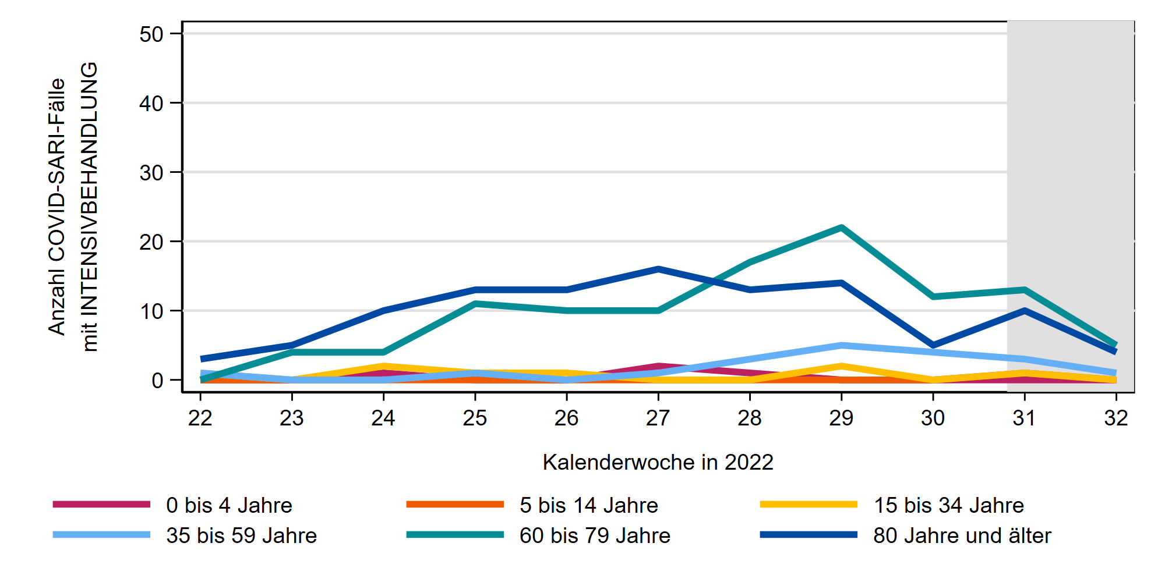
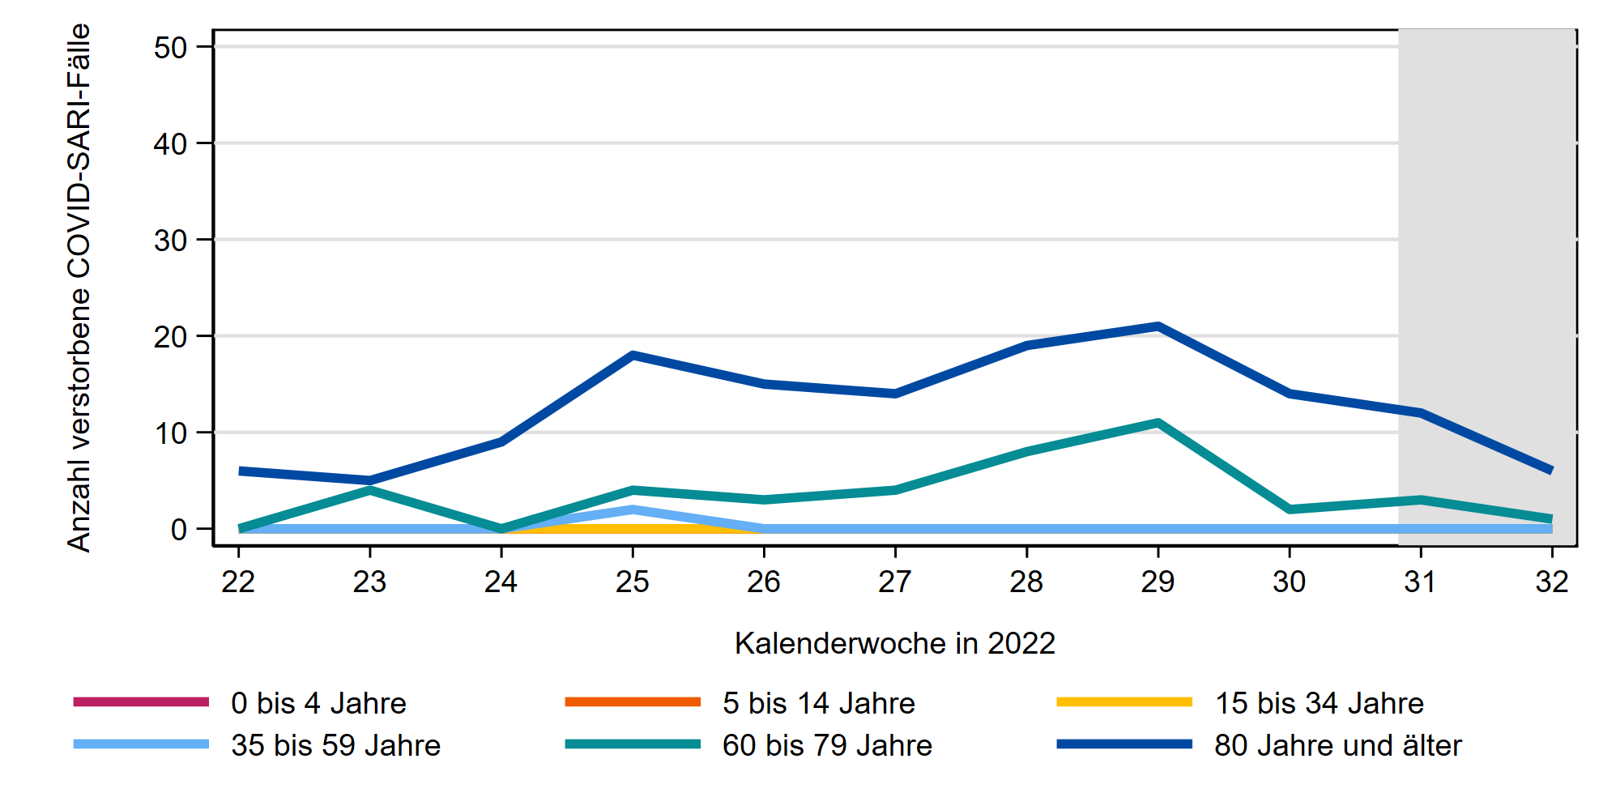
Entwicklung COVID-SARI 22. KW bis 32. KW 2022
COVID-SARI-Fälle
COVID-SARI-Fälle mit Intensivbehandlung
Verstorbene
COVID-SARI-Fälle
Notes:
Stabilisierung in KW 32 in AG 60-79 und 80+ bei COVID-SARI-Fällen und COVID-SARI mit Intensivbehandlung
Anzahl verstorbener COVID-SARI-Fälle füllt sich weiterhin noch auf
S:\Projekte\FG36_INV_ICOSARI\Arbeitsordner\Wochenbericht\
Krisenstab_COVID-SARI_FB_all_Vgl2021.png , Krisenstab_Intensiv_COVID_inkl_letzte_FB_VGL2021.png und Kvielleicht_Tod_COVID_inkl_letzte_FB_VGL2021.png

Slide 13

NL63
OC43
HKU1
SARS-CoV-2
A(H1N1)pdm09
A(H3N2)
B/Victoria

Slide 14
RSV
HMPV
HRV
PIV

